Slide 1
AKRAN ZORBALIČI

Slide 2
SİZCE AKRAN ZORBALIČI
NEDİR?

Slide 3
AKRAN ZORBALIČI NEDİR?
Bir ya da daha fazla öğrencinin, bir başka öğrenciye sürekli olarak olumsuz davranışlarda bulunmasına akran zorbalığı denir.

Slide 4
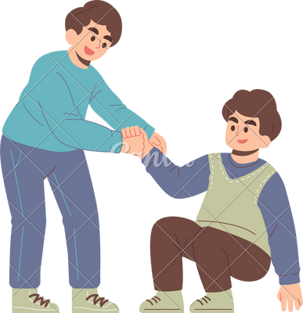
Bir arkadaşın başka bir arkadaşının saçını çekiyor. Bu bir akran zorbalığı mıdır?
Bir arkadaşın yere düştüğünde seni yerden kalkmana yardım ediyor. Bu bir akran zorbalığı mıdır?
Sınıf arkadaşların sınıfa yeni gelen arkadaşı oyuna almıyorlar. Bu bir akran zorbalığı mıdır?

Slide 5
Akran zorbalığını ve nasıl anlayabileceğimizi öğrenmek için öncelikle grupları öğrenmeliyiz.

Slide 6
ZORBA
Fiziksel veya psikolojik anlamda kendilerinde güçsüz ve zayıf olan akranlarına isteyerek ve sürekli olarak rahatsızlık veren bireydir.

Slide 7
MAČDUR
Fiziksel ya da psikolojik olarak kendilerinden daha güçlü olan öğrencilerin zorbaca söz ve davranışlarına maruz kalan bireydir.

Slide 8
İZLEYİCİ
İzleyiciler zorbaca davranışların sergilendiği ortamda bulunurlar. Fakat davranışları durdurmak amacıyla değiştirmek için bir adım atmaz. olaya seyirci kalırlar.

Slide 9
Fiziksel Zorbalık: Vurmak, tekmelemek vb.
Sözel Zorbalık: Alay etmek, küfür etme vb.

Slide 10
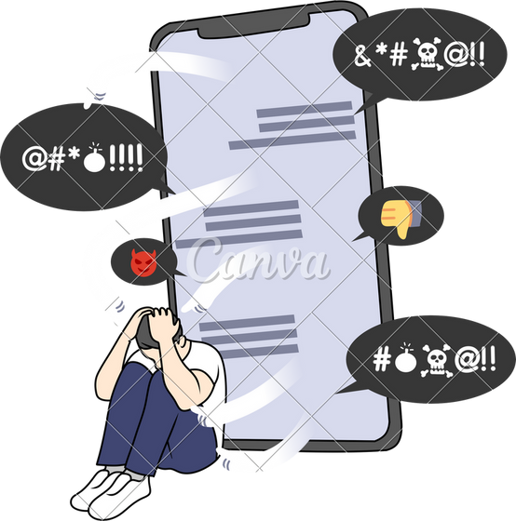
Duygusal Zorbalık: Dışlama, önemsememe vb
Siber Zorbalık: Alaycı mesajlar,sosyal medya üzerinden tehdit etmek vb

Slide 11
ZORBALIČA KARŞI NELER YAPMALIYIZ?

Slide 12
Yüksek sesle hayır diyerek zorbayı durdurun. Çekingen değil Özgüvenli bir şekilde durmalısın.

Slide 13
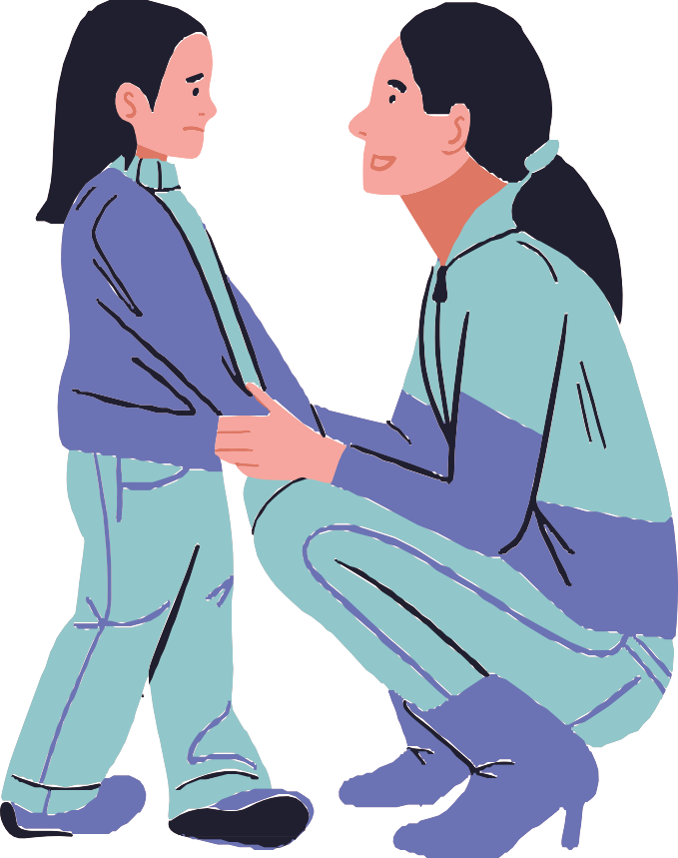
Zorbalığa maruz kaldığın ortamdan uzaklaş ve güvendiğin bir yetişkine(anne, baba, öğretmen...) haber ver ve yardım iste.

Slide 14
Okul psikolojik danışmanınızdan destek alın ve olayları gizlemeyin.

Slide 15
Eğer zorbalığa uğrayan bir arkadaşın ise zorbaya gülümsemenizle güç vermeyin Zorbalığa maruz kalan arkadaşınıza destek olun.

Slide 16
.
Zorbalığa uğruyorsan ya da zorbalığa uğrayan bir arkadaşın varsa mutlaka bir yetişkine haber vermelisin.
Unutmayın olayları gizleyerek zorba bireylere yardımcı olursunuz.

Slide 17
DİNLEDİČİNİZ İÇİN TEŞEKKÜRLER!

